Slide 1
К А Н Т А Т А
О Р А Т О Р И Я

Slide 2
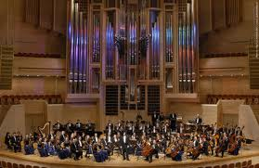
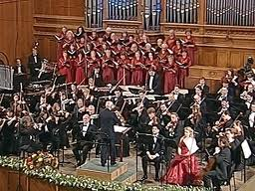
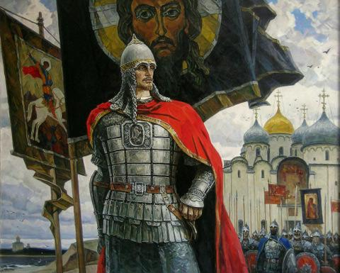
Кантата – это жанр вокально-инструментальной музыки.
Кантата представляет собой крупное музыкальное произведение, написанное для симфонического оркестра, хора и солистов (певцов).
Поэтический текст кантат, как правило, посвящен событию, играющему важную роль в истории страны, или национальному герою, или любому значимому историческому персонажу.

Slide 3
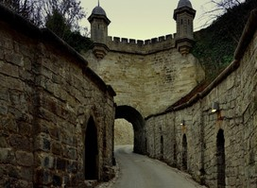
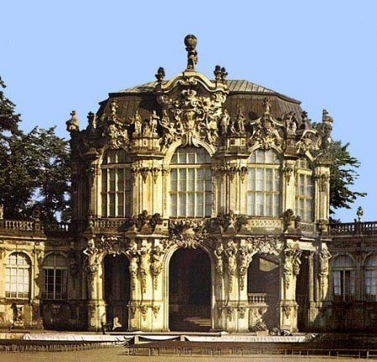
Жанр «кантата» зародился в Италии примерно в конце 16 века (в то же время, что и опера).
В переводе с итальянского языка слово «кантата» означает «петь» (образовано от итальянского глагола «кантаре»).
В произведении чередуются арии и речитативы.
Как и в опере, оркестр является одним из главных героев всего действа.
Кантаты никогда не исполняли в театрах, так как в этом произведении нет ролей, костюмов и декораций.
Кантаты предназначены только для концертных залов.
Кантата не может быть развлекательным произведением, она носит серьезный характер и глубокое содержание.

Slide 4
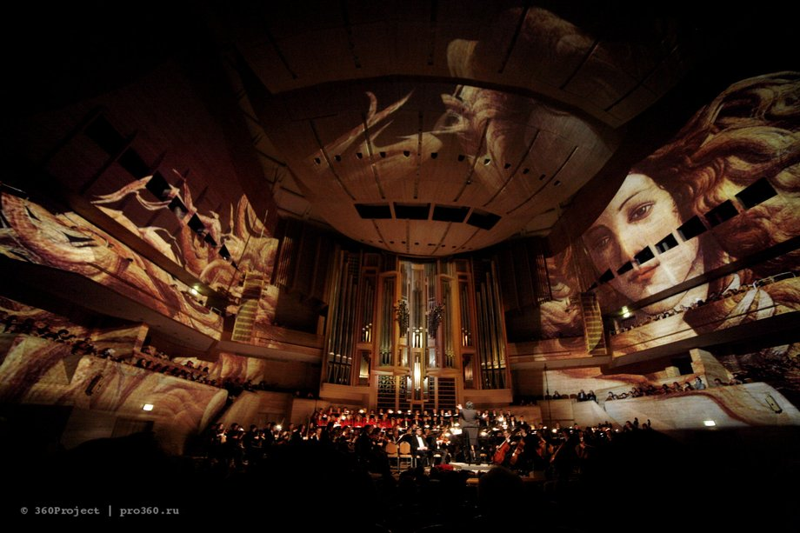

Slide 5
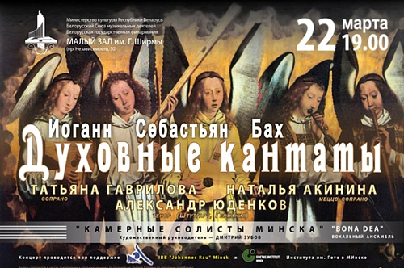
В течение долгого периода своей жизни каждое воскресенье Иоганн Бах в церкви Св. Фомы руководил исполнением кантаты, тема которой выбиралась согласно лютеранскому церковному календарю.
Всего Бахом было написано более 300 кантат на духовную тематику, из которых только около 195 дошли до наших дней.
Кантаты Баха сильно различаются по форме и инструментовке.
Некоторые из них написаны для одного голоса, некоторые — для хора; некоторые требуют для исполнения большого оркестра, а некоторые — всего несколько инструментов.
Однако наиболее часто используемая модель такова: кантата открывается торжественным хоровым вступлением, затем чередуются речитативы и арии для солистов или дуэтов, а завершается всё хоралом. В качестве речитатива обычно берутся те же слова из Библии, что читаются на этой неделе по лютеранским канонам.

Slide 6
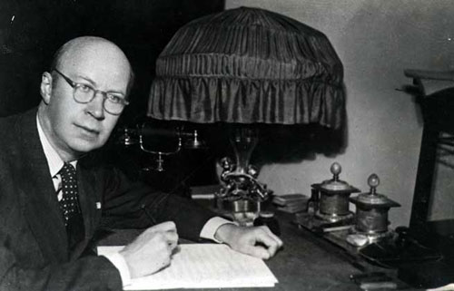
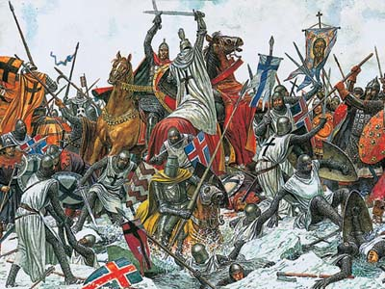
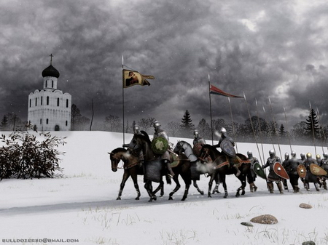
Сергей Прокофьев. Кантата «Александр Невский».

Slide 7
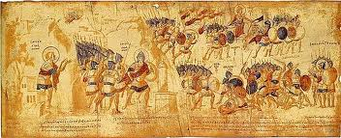
В вокально-инструментальной музыке, помимо кантат, выделяют еще и жанр «оратории».
Появился этот жанр также в 16 веке, но не во Флоренции, а в столице Италии Риме.
«Оратория» - это латинское слово, означающее «красноречие».
Прототипом оратории стали, положенные на музыку священные писания которые исполнялись на собраниях в католической церкви.
Священники читали тексты библии и растолковывали их прихожанам.
Чтение библии обязательно сопровождалось звучанием симфонической музыки, написанной специально для этого. Позднее композиторы стали переделывать тексты библии и класть их на музыку.
Исполнялись оратории только в церкви, после богослужения (в качестве проповеди).

Slide 8
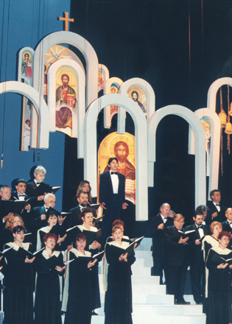

Slide 9
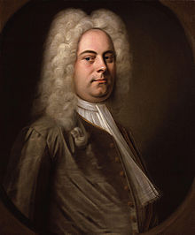
В восемнадцатом веке Г.Ф. Гендель написал концертную ораторию, то есть ораторию, которую можно было исполнять не в храме, а в концертном зале, перед обычной публикой.
Благодаря этому композитору оратория превратилась в жанр вокально-инструментальной музыки.
Кроме того, сюжет произведения мог охватывать не только библейские притчи, но и исторические события.
Георг Фридрих Гендель

Slide 10
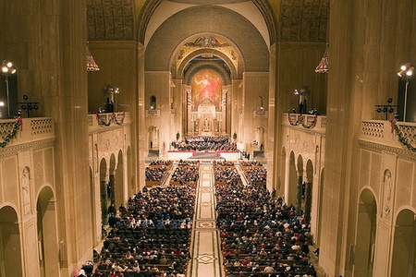

Slide 11
